Slide 1
Міністерство енергетики та вугільної промисловості України Державний концерн «Укрторф» Асоціація “Українське торфове товариство” Національний університет водного господарства та природокористування
Функції торфових родовищ у природі та суспільстві.
Торфові ресурси України та шляхи їх раціонального використання.
Генеральний директор ДК “Укрторф” Озерчук А.М.
Радник генерального директора з технічних питань , к.т.н., доцент Гнєушев В.О.

Slide 2
Заторфованість північної півкулі Землі
Торф – це органічна гірська порода, що утворюється внаслідок біохімічного процесу розкладання (відмирання і неповного розпаду) болотних рослин при підвищеній вологості та нестачі кисню і містить не більше 50 % мінеральних компонентів в розрахунку на суху речовину
Заторфованість до 5%
Заторфованість 5–10%
Заторфованість понад 10%

Slide 3
Фактори торфоутворення і торфонакопичення

Slide 4
Природні функції боліт і торфових родовищ
Міжкругообігова - перехід органогенних елементів – вуглецю, кисню, водню та азоту з малого біогенного у великий геологічний кругообіг речовини на Землі;
Гідрологічна;
Акумулятивна – акумуляція торфу, хімічних елементів, води;
Біологічна – збереження розмаїття болотної флори і фауни;
Газорегуляторна - вплив торфовищ на склад атмосферного повітря;
Геохімічна – синтез нових речовин, перенесення і накопичення привнесених ззовні ;
Ландшафтна – зміна ландшафту при розвитку торфового родовища;
Кліматична – вплив на клімат регіону;
Ресурсно-сировинна – використання торфу в різних напрямках;
Культурно-рекреаційна – туризм, полювання, рибальство, збирання грибів, ягід, лікарських рослин;
Інформаційно-історична - накопичення і збереження інформації про історію розвитку рослинного покриву, динаміку змін клімату, а також про життя людей.

Slide 5
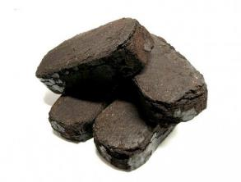
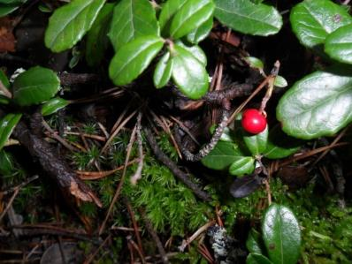
Ресурсно-сировинна функція торфовищ в Україні реалізується переважно так:
1. Видобування торфу для виробництва комунально-побутових палив.
2. Видобування торфу для виробництва
непаливної продукції.
3. Використання торфовищ як сільськогосподарських угідь.
4. Використання торфовищ для
збирання болотних ягід і рослин.

Slide 6
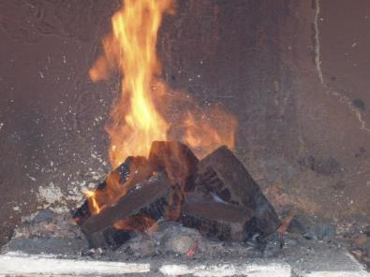
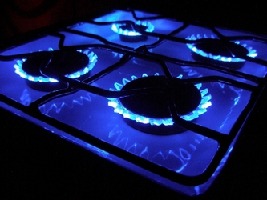
Провідним є паливний напрямок використання торфу, зумовлений реаліями паливно-енергетичного ринку України
Адже є сотні шкіл, лікарень, дитсадків, установ бюджетного фінансування і тисячі людей, для яких опалювальний сезон є серйозною фінансовою проблемою через високі ціни на природний газ та інші палива.

Slide 7
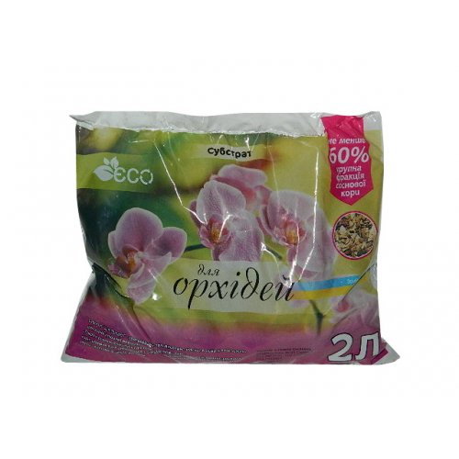
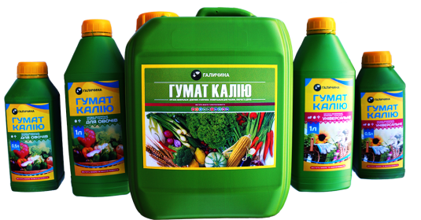
Є сільське господарство, садівництво, квітникарство, грибницьтво…

Slide 8
Вимоги до торфу як сировини для виготовлення різних видів продукції

Slide 9
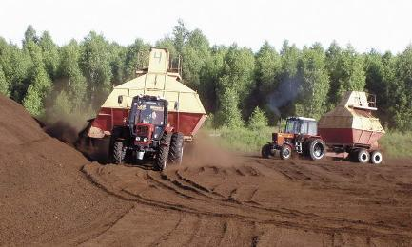
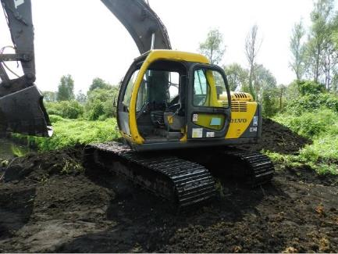
Є соціальна значимість торфової промисловості, адже діюче підприємство – це:
- забезпеченість населення паливом;
- робочі місця;
- податки в місцевий бюджет;
- розвиток інфраструктури регіону;
- перспектива для молоді щодо вибору професії і подальшого працевлаштування

Slide 10
Але реалізація майже всіх ресурсно-сировинних функцій торфовища потребує його осушення…
Між тим, осушення торфовища – фатальний крок в напрямку його деградації як природної ситеми
Осушене торфовище, втрачаючи більшість природних біосферних функцій, стає джерелом техногенних небезпек:
- пожеж,
- емітує в атмосферу СО2,
- перестає виконувати гідрологічну і акумулятивну функції.

Slide 11
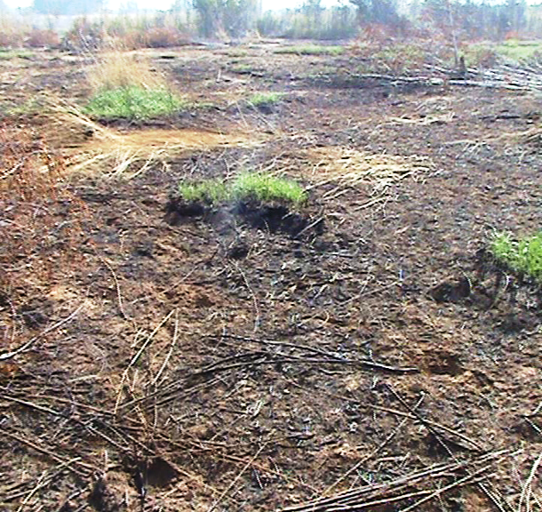
ТОРФОВІ ПОЖЕЖІ
Самозаймання штабеля фрезерного торфу на сировинній базі ТОВ “Енергоальянс”, що в Рокитнівському р-ні Рівненської обл. 18.10.2016 р.
Частково вигоріла ділянка в північній частині
торфового родовища Стеризівка,
Рокитнівський р-н Рівненської обл.

Slide 12
Більшість пожеж виникає в регіонах, де багато осушених, але неконтрольованих торфовищ

Slide 13
ТОРФОВІ РЕСУРСИ УКРАЇНИ
В надрах України близько 2,1 млрд. т торфу (геологічні запаси)
З них близько 660 млн. т – балансові запаси.
При тотальному спорожненні надр може бути видобуто близько 460 млн. т торфу умовної (40 %) вологості.
Це, приблизно, 230 млн. т торфобрикету , який за теплотою згорання еквівалентний ~110 млрд. куб. м природного газу.
Для довідки: у 2015 та 2016 роках в Україні видобувалося по ~20 млрд. куб. м, у 2017 р. – 20,8 млрд. куб. м природного газу, балансові запаси якого перевищують 1000 млрд. куб м.

Slide 14
Слід визнати, що при відсутності обліку втрат торфу через окиснення (мінералізацію) та вигоряння РЕАЛЬНИХ БАЛАНСОВИХ запасів торфу не знає ніхто. Розподіл геологічних запасів торфу наступний:

Slide 15
Розподіл торфових запасів по областях

Slide 16
Торфовий фонд Житомирської області
Загальна кількість торфовищ (балансових) – 120
З них:
- 76 використовуються як сільгоспугіддя
- 24 перебувають у природному стані
- 14 віднесені до природно-заповідного фонду
- 6 розробляються чи розроблялися.
За кількістю родовищ лідерами є райони:
Район | Кількість торфових родовищ
Олевський | 36
Ємільченський | 12
Овруцький | 11
Бердичівський | 6

Slide 17
Карта торфового фонду Житомирської обл.
Оскільки понад 60 % торфових родовищ Житомирщини використовуються як сільгоспугіддя, ДК “Укрторф”, як цивілізований користувач природними ресурсами, має проявити ініціативу щодо активізації просвітницької роботи з ефективного і безпечного використання торфово-болотних ґрунтів в області.
Для наукового забезпечення цього заходу можуть бути долучені Житомирський національний агроекологічний університет та Національний університет водного господарства та природокористування.
Результат – збереження торфових ресурсів та екологічна безпека
регіону.

Slide 18
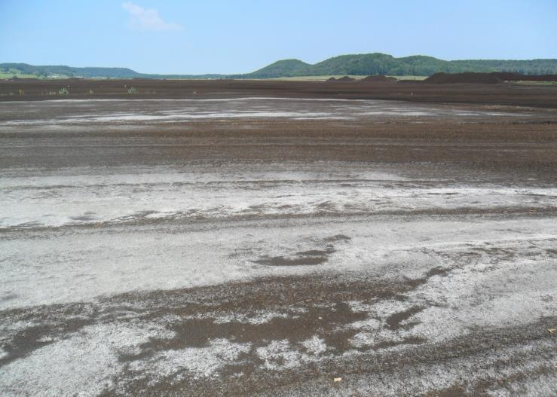
Головна перешкода на шляху зростання галузі – це спрацьованість сировинних баз діючих підприємств
Протягом року пласт
торфового покладу спрацьо-
вується на 0,25-0,35 м.
Ділянка з потужністю
пласта 2 м виходить з експлу-
атації за 5-7 років.
При сезонному зборі 500 т/га
для забезпечення роботи ТБЗ
продуктивністю 30 тис. т на рік (типу Маневицького) потрібно близько 120 га виробничих полів видобування фрезерного торфу.

Slide 19
В умовах обмеженості ресурсів торфової сировини
концептуально важливо поступово перетворити галузь
з переважно видобувної у видобувно-переробну,
віддаючи перевагу тій продукції, ціна якої формується
більшою мірою внаслідок саме переробки, а не
вкладання в продукцію значної кількості торфу.
Поки що цій вимозі найбільшою мірою відповідає
тільки торфобрикет.
Актуальне завдання – розвиток технологічно місткої, але сировинно-ощадної продукції з високою доданою вартістю: сорбентів, добрив нового покоління, гумінових препаратів тощо.

Slide 20
Для ефективної роботи галузі в умовах реалізації концепції сталого розвитку суспільства, необхідно розв’язання наступних завдань:
Продовжити роботу в напрямку спрощення процедури і скорочення термінів відведення торфовищ під промислове освоєння для підприємств системи ДП «Укрторф». Провести Міжнародний науково-практичний семінар «Природничі, соціальні та правові аспекти поліпшення використання торфових ресурсів України».
Продовжити роботу з аналізу підприємств системи ДК «Укрторф» на предмет можливості їх ефективної роботи, доцільності санації, перепрофілювання чи закриття.
Опрацьовувати питання отримання і освоєння технологійвиробництва нових видів сировинно-ощадної продукції з високою доданою вартістю на основі торфу (наприклад, сорбенту нафтопродуктів для очищення водних поверхонь, гумінових препаратів, добрив та ін.) .
Продовжити технічне і технологічне оновлення галузі. Опрацювати концепцію ТБЗ модульного типу.
Удосконалювати систему підвищення кваліфікації лінійних керівників підприємств концерну, відновити підготовку фахівців з розробки торфових родовищ і переробки торфу рівня бакалавра та магістра.
Пропагувати і впроваджувати екологізацію торфового виробництва та сільськогосподарського використання торфовищ, систему біосферно-сумісного використання торфового фонду країни.
Активізувати міжнародну співпрацю. Опрацювати питання членства Асоціації «Українське торфове товариство» в Міжнародному Торфовому Товаристві (International Peatlands Sosiety)
Продовжити реформування системи управління галуззю та діяльність з удосконалення принципів підтримки галузі з боку держави

Slide 21
Дякуємо за увагу.
Працюймо разом на благо галузі, Держави та її громадян!

